Slide 1
Великая Отечественная война
Абдряшитов Алмаз 4 «Б» класс 2020 год

Slide 2

Начало войны (1941 – 1945 )

Slide 3
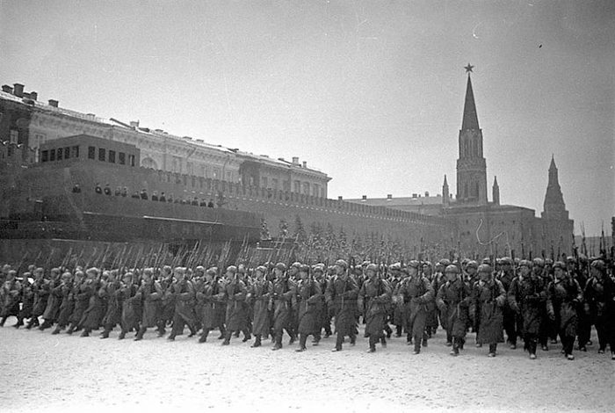
Первой крепостью, принявшей на себя удар врага, стала Брестская Крепость.
Первой крепостью, принявшей на себя удар врага, стала Брестская Крепость. Героическая оборона Брестской крепости длилась с 22 июня до 20-х чисел июля 1941 г. В обороне принимало участие около 4 тысяч человек. Среди защитников Брестской крепости были представители более чем 30 наций и народностей

Slide 4
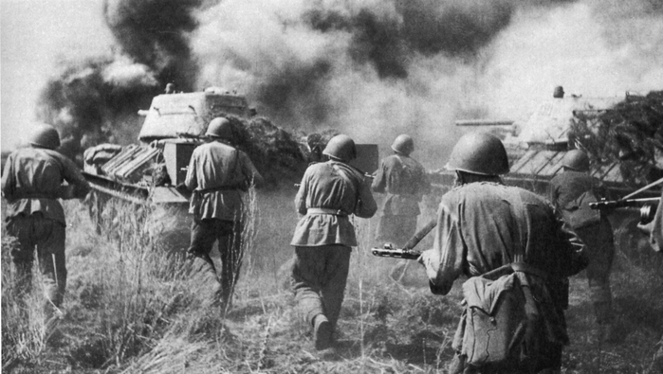
Блокада Ленинграда
Самое трагическое и страшное событие Великой Отечественной - Блокада Ленинграда (ныне Санкт-Петербург) длилась с 8 сентября 1941 года по 27 января 1944 года (блокадное кольцо было прорвано 18 января 1943 года) — 872 дня.

